Slide 1


ÁREA PARA FOTOGRAFÍA
presentación
(insertar foto al fondo
con filtro turquesa sobrepuesto)

Slide 2
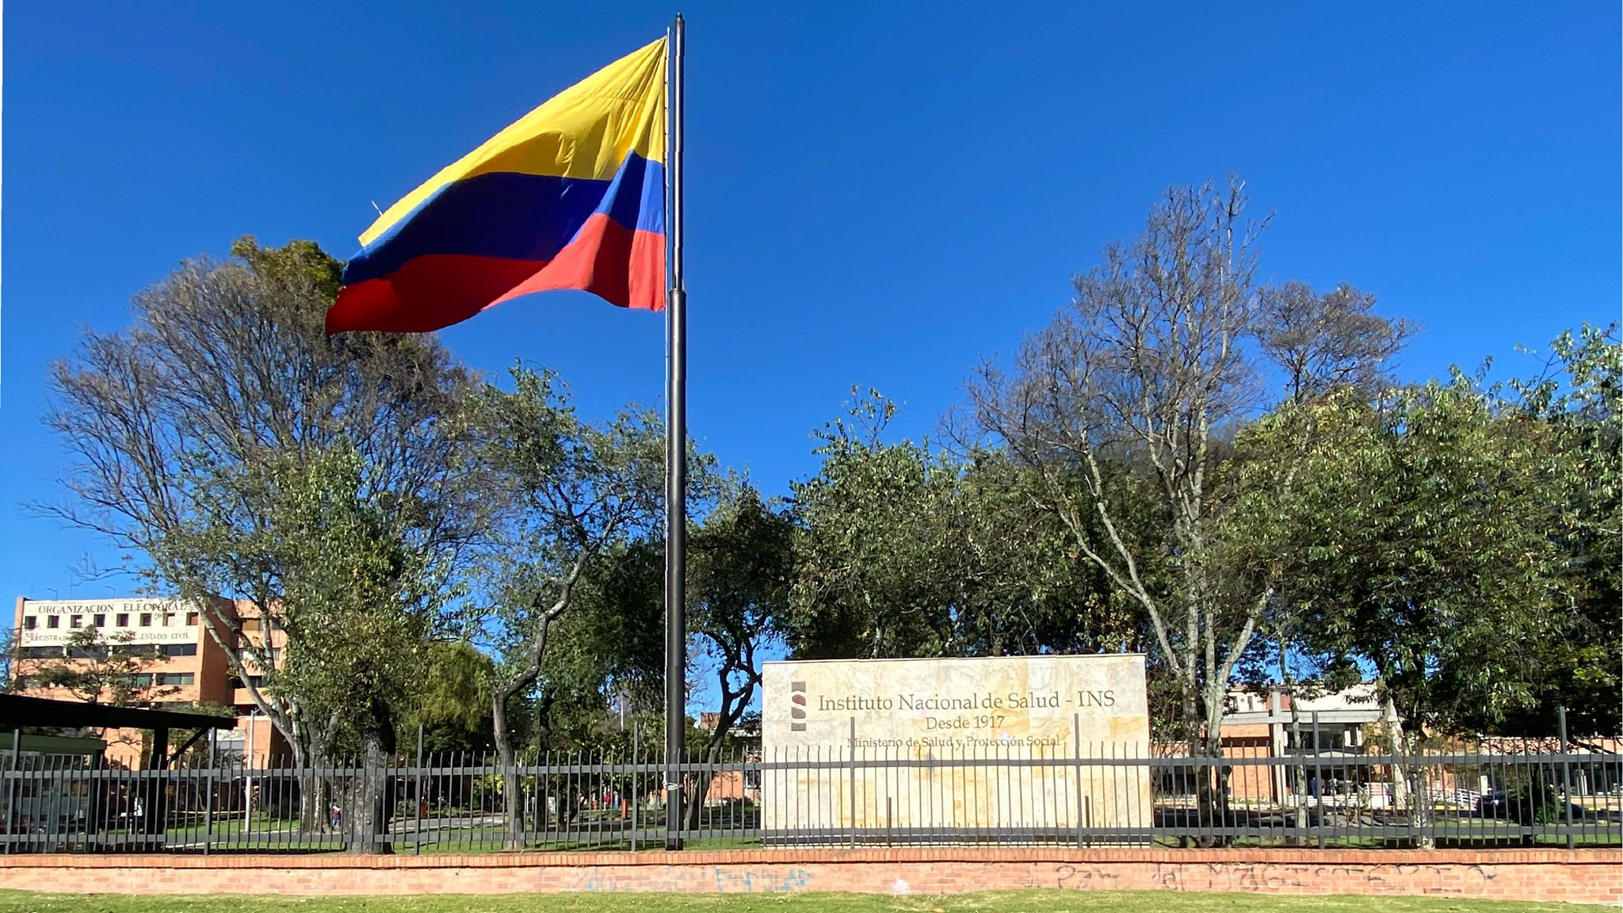

Programas y Proyectos en Ejecución
Presupuesto Asignado de Inversión
Vigencia 2026
Subtítulo
Título . Título
Oficina Asesora de Planeación / Bogotá, D.C./ 22 de Enero de 2026.
Autor / Ciudad / Fecha

Slide 3
Presupuesto de Inversión – Vigencia 2026
En virtud del Decreto No. 1477 de 2025, “Por el cual se liquida el Presupuesto General de la Nación para la vigencia fiscal de 2026, se detallan las apropiaciones y se clasifican y definen los gastos”, se asignó al Instituto Nacional de Salud (INS), Sección 1903, un presupuesto de inversión para la vigencia 2026 por un valor total de $57.763.576.000, financiado con recursos de la Nación y recursos propios, distribuido en los siguientes programas presupuestales:
• Programa 1901 – Salud Pública y Prestación de Servicios: $44.459.719.000
– Recursos Nación: $24.245.056.244
– Recursos Propios: $20.214.662.756
• Programa 1999 – Fortalecimiento y Apoyo a la Gestión Institucional: $13.303.857.000
– Recursos Nación: $7.254.943.756
– Recursos Propios: $6.048.913.244
La asignación presupuestal para la vigencia 2026 se orienta al desarrollo de las funciones misionales del Instituto Nacional de Salud, en el marco de lo establecido en el Decreto 2774 de 2012, apoyando la gestión del conocimiento en salud y biomedicina, la investigación científica, la vigilancia epidemiológica y sanitaria, la producción de insumos biológicos estratégicos y el ejercicio del rol del Instituto como Laboratorio Nacional de Referencia y coordinador de redes especializadas, en concordancia con las prioridades del Plan Nacional de Desarrollo y las políticas del sector salud.
PRESUPUESTO DE INVERSIÓN
VIGENCIA 2026

Slide 4
Asignación Presupuestal INS – Vigencia 2026
PGN | Nación | Propios | Asignación Inicial
Instituto Nacional de Salud | $ 31.500.000.000 | $ 26.263.576.000 | $ 57.763.576.000
PRESUPUESTO DE INVERSIÓN
VIGENCIA 2026

Slide 5
Asignación Presupuestal por Proyectos Registrados en el Banco de Proyectos de Inversión Nacional (BPIN) – Vigencia 2026
Código BPIN | NombreProyecto | Código Presupuestal | NACIÓN | PROPIOS |  | Total general
 |  |  | 10 | 20 | 21
2017011000376 | MEJORAMIENTO DE LA SITUACIÓN NUTRICIONAL DE LA POBLACIÓN A NIVEL NACIONAL | 1901-0300-0014 | $ 387.181.708 | $ 56.803.807 | $ 266.014.485 | $ 710.000.000
2017011000377 | INVESTIGACIÓN EN SALUD PÚBLICA Y BIOMEDICINA NACIONAL | 1901-0300-0017 | $ 2.126.772.762 | $ 312.020.912 | $ 1.461.206.326 | $ 3.900.000.000
2017011000381 | FORTALECIMIENTO DEL ANÁLISIS DE INFORMACIÓN EN SALUD PARA LA TOMA DE DECISIONES EN EL ÁMBITO NACIONAL | 1901-0300-0015 | $ 517.906.796 | $ 75.982.612 | $ 355.829.592 | $ 949.719.000
2017011000382 | FORTALECIMIENTO INSTITUCIONAL EN TECNOLOGÍAS DE INFORMACIÓN Y COMUNICACIONES NACIONAL | 1999-0300-0005 | $ 4.308.078.157 | $ 632.042.361 | $ 2.959.879.482 | $ 7.900.000.000
2017011000383 | FORTALECIMIENTO DE LA CAPACIDAD RESOLUTIVA DEL LABORATORIO NACIONAL DE REFERENCIA Y REDES DE LABORATORIOS DE SALUD PÚBLICA. NACIONAL | 1901-0300-0013 | $ 5.889.524.569 | $ 864.057.911 | $ 4.046.417.520 | $ 10.800.000.000
2017011000384 | FORTALECIMIENTO DE LA VIGILANCIA, DETECCIÓN, VALORACIÓN Y RESPUESTA ANTE RIESGOS, EVENTOS, EMERGENCIAS Y EPIDEMIAS EN SALUD PÚBLICA A NIVEL NACIONAL | 1901-0300-0010 | $ 4.635.273.967 | $ 680.045.578 | $ 3.184.680.455 | $ 8.500.000.000
2017011000385 | FORTALECIMIENTO CONSTRUCCIÓN, ADECUACIÓN Y MANTENIMIENTO DE INFRAESTRUCTURA FÍSICA DEL INSTITUTO NACIONAL DE SALUD NACIONAL | 1999-0300-0004 | $ 1.913.472.167 | $ 280.727.380 | $ 1.314.657.453 | $ 3.508.857.000
2018011000077 | FORTALECIMIENTO DE LA CAPACIDAD INSTITUCIONAL EN LA PROVISIÓN DE BIENES Y SERVICIOS DE INTERÉS PARA LA SALUD PÚBLICA NACIONAL | 1901-0300-0011 | $ 4.689.806.602 | $ 688.046.114 | $ 3.222.147.284 | $ 8.600.000.000
2018011000083 | FORTALECIMIENTO DE LA COORDINACIÓN DE LAS REDES DE BANCOS DE SANGRE Y DE DONACIÓN Y TRASPLANTES NACIONAL | 1901-0300-0016 | $ 1.090.652.699 | $ 160.010.724 | $ 749.336.577 | $ 2.000.000.000
2018011000105 | RENOVACIÓN TECNOLÓGICA DE LOS LABORATORIOS DEL INS NACIONAL | 1901-0300-0012 | $ 4.907.937.141 | $ 720.048.259 | $ 3.372.014.600 | $ 9.000.000.000
2019011000030 | FORTALECIMIENTO ENTORNO LABORAL SALUDABLE DEL INSTITUTO NACIONAL DE SALUD | 1999-0300-0006 | $ 572.592.667 | $ 84.005.630 | $ 393.401.703 | $ 1.050.000.000
202300000000342 | FORTALECIMIENTO DE LA GESTIÓN DOCUMENTAL DEL INSTITUTO NACIONAL DE SALUD | 1999-0300-0007 | $ 460.800.765 | $ 67.604.531 | $ 316.594.704 | $ 845.000.000
202400000000163 | CONFORMACIÓN DE LA RED NACIONAL DE BIOBANCOS | 1905-0300-0001 | $ - |  | $ - | $ -
Total general |  |  | $ 31.500.000.010 | $ 4.621.395.839 | $ 21.642.180.202 | $ 57.763.576.000
PRESUPUESTO DE INVERSIÓN
VIGENCIA 2026

